Slide 1
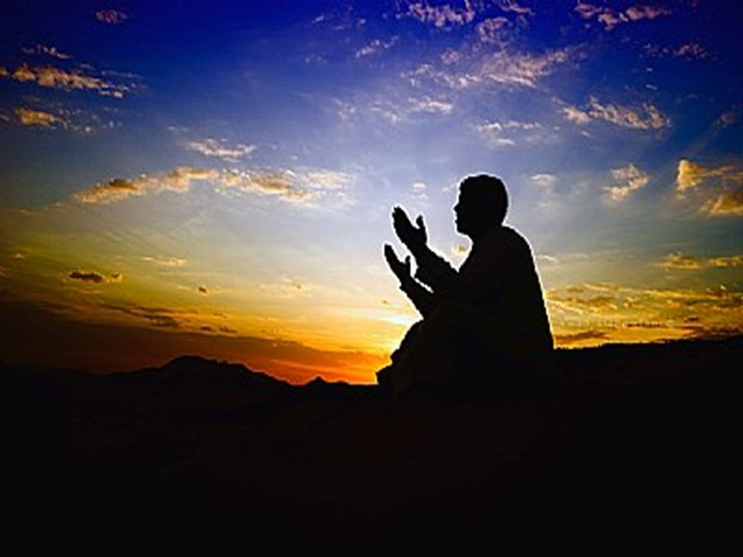

Jabatan Hal Ehwal Agama Terengganu
KHUTBAH MULTIMEDIA
Siri : 8 / 2025
22 Syaaban 1446 H : 21 Februari 2025
RAHSIA IBADAH
DALAM ISLAM
http://e-khutbah.terengganu.gov.my

Slide 2
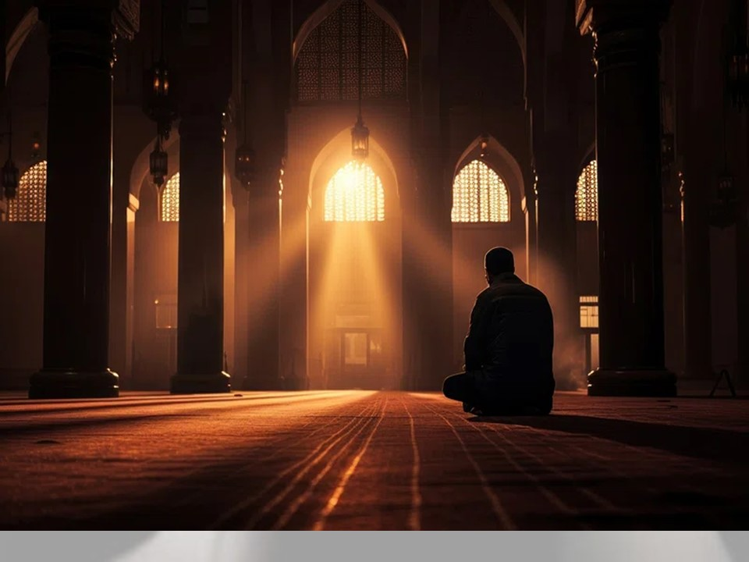
Pujian Kepada Allah SWT
الْحَمْدُ لِلّٰهِ
Segala puji-pujian hanya bagi Allah SWT

Slide 3
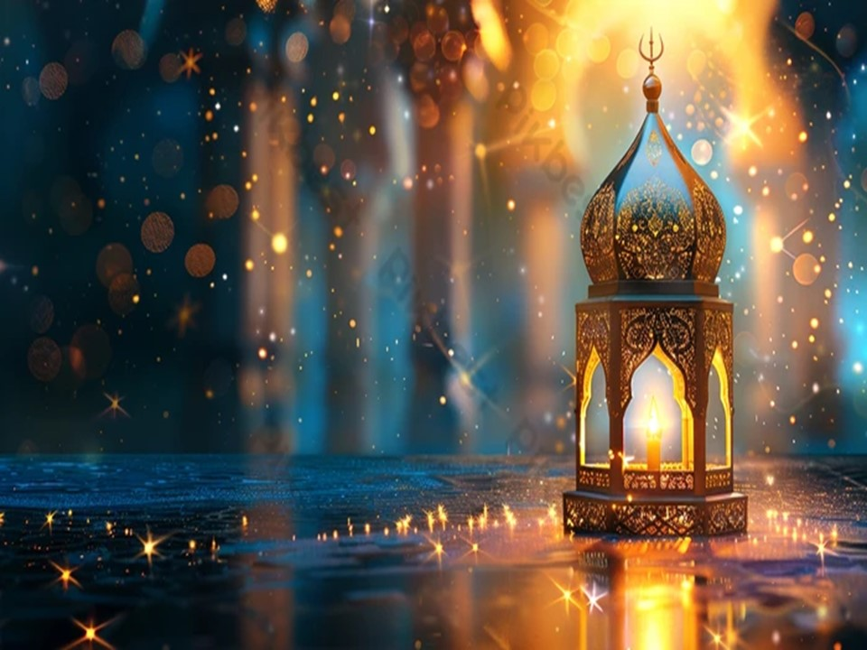
Syahadah
  وَأَشْهَدُ أَن لَّا اِلٰهَ إِلَّا اللهُ وَحْدَهُ لَا شَرِيكَ لَهُ، وَأَشْهَدُ أَنَّ سَيِّدَنَا وَنَبِيَّنَا مُحَمَّدًا عَبْدُ اللهِ وَرَسُولُهُ
Aku bersaksi bahawa tiada Tuhan melainkan Allah semata-mata, tiada sekutu bagi-Nya, dan aku bersaksi bahawa junjungan kami dan nabi kami, Muhammad adalah hamba dan utusan Allah.

Slide 4
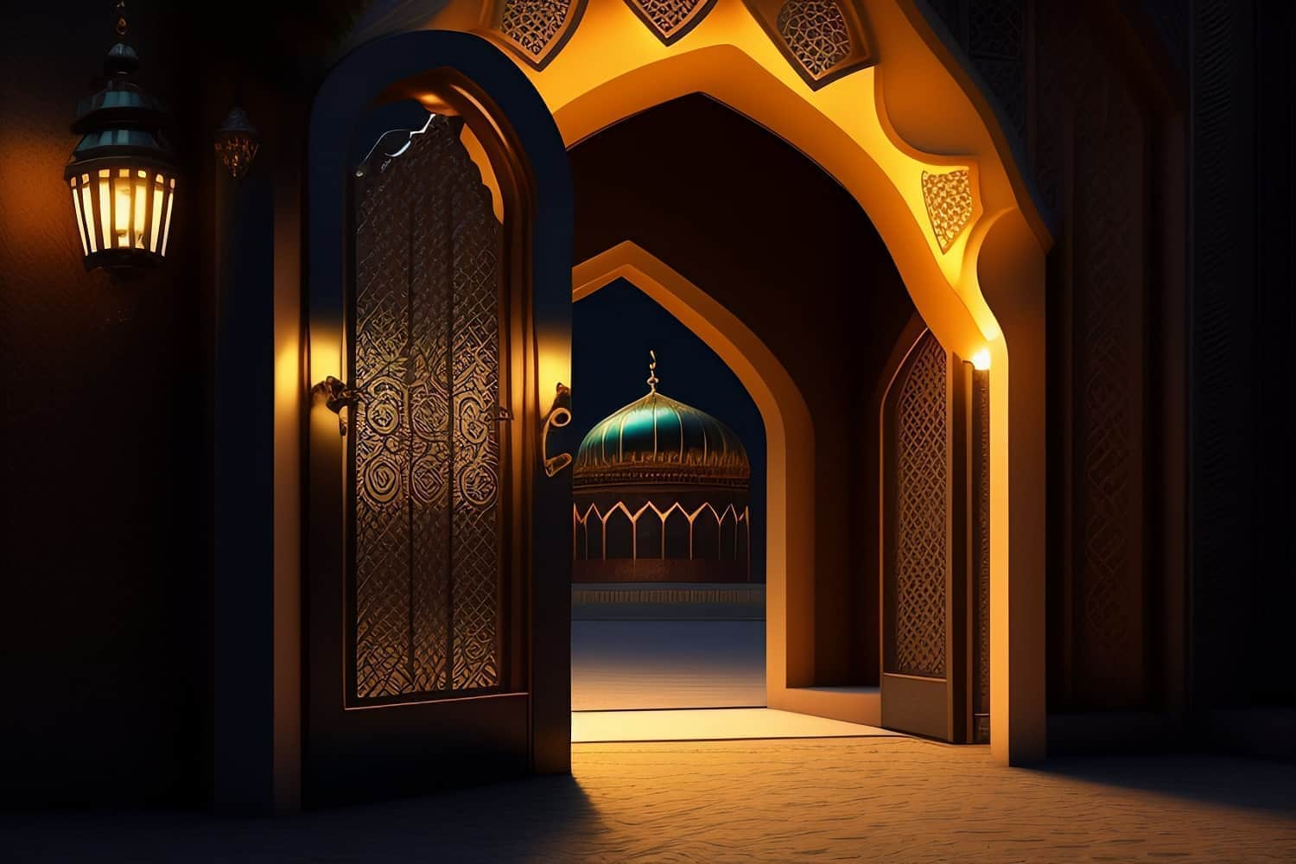
Selawat Ke Atas Nabi Muhammad SAW
اَللّٰهُمَّ صَلِّ عَلَى سَيِّدِنَا محمد مُحَمَّدٍ وَعَلَى اٰلِهِ وَصَحْبِهِ وَسَلِّمْ تَسْلِيمًا كَثِيرًا وَالتَّابِعِينَ لَهُمْ بِإِحْسَانٍ إِلَى يَوْمِ الدِّينِ
Ya Allah, limpahkanlah rahmat kepada junjungan kami Muhammad, keluarganya, para sahabatnya, dan limpahkanlah sebanyak-banyak kesejahteraan kepada mereka, dan orang-orang yang mengikuti mereka dengan kebaikan hingga hari kiamat.

Slide 5
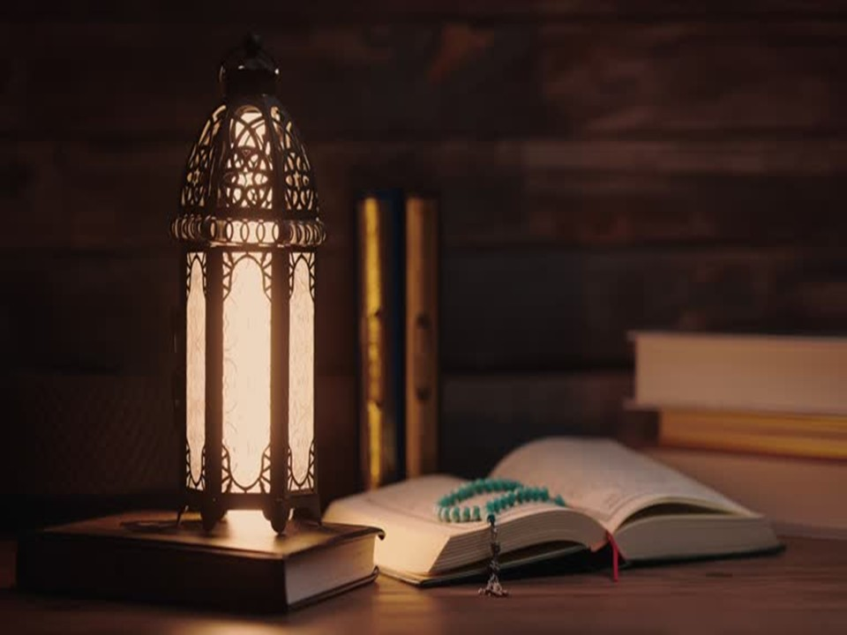
Pesanan Takwa
اِتَّقُوا اللهَ
“Bertaqwalah kepada Allah”

Slide 6
TAJUK
KHUTBAH
HARI INI
RAHSIA IBADAH
DALAM ISLAM
22 SYAABAN 1446H / 21 FEBRUARI 2025

Slide 7

Pengabdian diri kepada Allah, iaitu ibadat, merupakan tanggungjawab setiap hamba kepada penciptanya dan ibadat itu adalah milik Allah swt sahaja..

Slide 8

Sabda Nabi SAW yang bermaksud :
Rasulullah SAW pernah bertanya kepada Mu'az bin Jabal RA :
"Wahai Muaz, adakah engkau tahu apa hak Allah yang menjadi kewajipan para hambaNya?" Mu'az RA berkata, "Allah dan RasulNya sahaja yang lebih mengetahui. Rasulullah SAW bersabda: "Hak Allah yang diwajibkan ke atas para hambaNya adalah: mereka menyembahNya sahaja dan tidak menyekutukanNya dengan sesuatu apapun."
(Hadis Riwayat Al Bukhari)

Slide 9
Demikianlah juga perutusan utama para Nabi dan Rasul adalah untuk mengajak umat manusia supaya beribadah kepada Allah semata-mata tanpa menyekutukanNya.

Slide 10

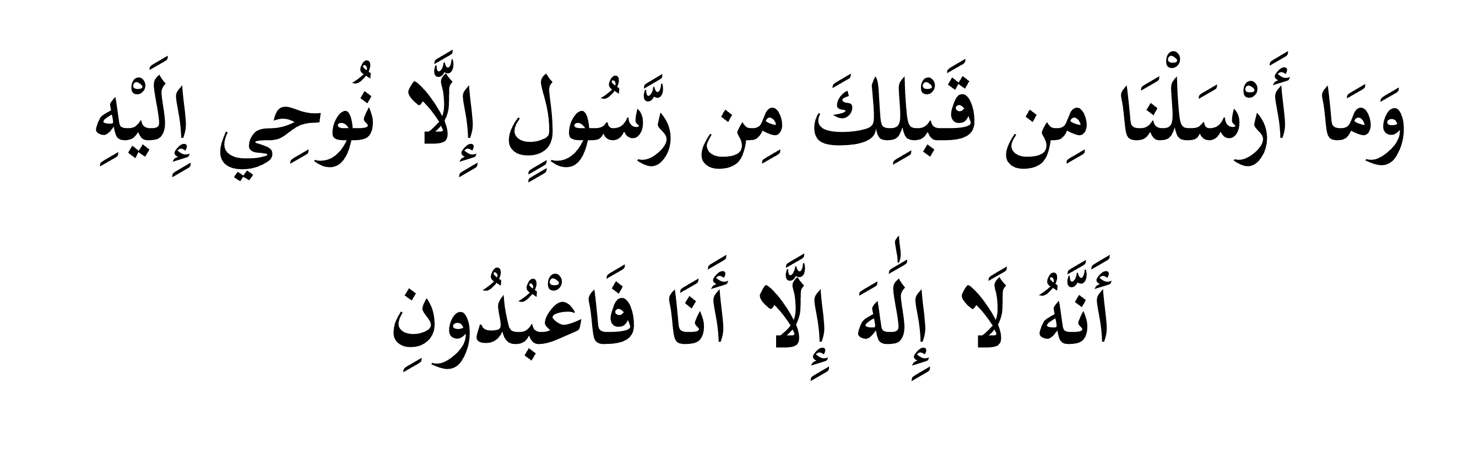
Firman Allah SWT
dalam surah Al-Anbiya ayat 25 :
Maksudnya:
Dan Kami tidak mengutus seorang rasul pun sebelum engkau (wahai Nabi Muhammad) melainkan Kami wahyukan kepadanya : 'Bahawa tiada Tuhan selain Aku (Allah), maka sembahlah Aku (Allah).

Slide 11
Ibadah yang kita laksanakan terhadap Allah swt adalah lambang kepatuhan kepada perintahNya dalam memenuhi tanggungjawab kita beribadah kepadaNya, sekalipun kita tidak dimaklumkan tentang rahsia ibadah tersebut.

Slide 12
Namun begitu, terkadang hikmat dan rahsia ibadah yang kita lakukan itu terserlah ketika kita melaksanakannya.

Slide 13
HIKMAH DAN RAHSIA IBADAH
Apabila kita menekuni ibadat solat, ia akan membentuk peribadi agar sentiasa berada dalam reda, keteguhan hati dan ketenangan jiwa.
Solat mengajar seseorang itu untuk memberi manfaat kepada orang lain dengan tulus dan ketika diuji dengan kesusahan dia bersabar dan tidak berkeluh kesah.

Slide 14
Firman Allah SWT
dalam surah Al-Ma’arij ayat 19-23 :
Maksudnya:
Sesungguhnya manusia itu dijadikan bertabiat resah gelisah (lagi bakhil kedekut). Apabila ia ditimpa kesusahan, ia sangat resah gelisah. Dan apabila ia beroleh kesenangan, ia sangat bakhil kedekut. Kecuali orang yang mengerjakan sembahyang. Iaitu mereka yang tetap mengerjakan sembahyangnya.

Slide 15
Secara umumnya, dengan menjaga solat, seorang individu akan suci daripada perilaku yang dimurkai oleh Allah swt, jiwanya bersih daripada sifat-sifat keji dan buruk, malahan peribadinya dihiasi dengan akhlak mulia.

Slide 16
HIKMAH DAN RAHSIA IBADAH
ZAKAT
Membawa maksud penyucian, kebersihan, pertumbuhan dan peningkatan - dapat menyucikan diri si pemberi zakat daripada penyakit kedekut dan bakhil di samping menggantikannya dengan jiwa yang sanggup berkongsi dan bermurah hati kepada orang lain

Slide 17
Selain itu, golongan yang tidak mempunyai harta, dapat merasai perkongsian ni’mat daripada si kaya yang menjadikan hati mereka berasa gembira, mengikis rasa tidak puas hati dan menerima dengan reda taqdir Allah swt terhadap mereka

Slide 18
Firman Allah SWT
dalam surah At-Taubah ayat 103 :
Maksudnya:
Ambillah (sebahagian) dari harta mereka menjadi sedekah, supaya dengannya engkau membersihkan mereka dan mensucikan mereka .

Slide 19
Dengan demikian, sifat syukur di atas keberkatan akan bertapak dalam sanubari setiap pihak dan kemakmuran hidup akan tercapai serta keburukan akan hilang dari jiwa dan harta mereka

Slide 20
HIKMAH DAN RAHSIA IBADAH
PUASA
Membawa natijah ketaqwaan dalam diri setiap yang menunaikannya dengan sempurna mengikut rukun dan syaratnya

Slide 21
Sabda Nabi SAW :
Maksudnya :
Puasa itu adalah perisai diri
(Hadis Riwayat Bukhari dan Muslim)

Slide 22
Selain itu, puasa juga menyuburkan perasaan kasih sayang dan keprihatinan dalam hati umat ini. Dengan itu, kehidupan masyarakat dipenuhi dengan rasa ketenangan, kedamaian, dan ketenteraman

Slide 23
HIKMAH DAN RAHSIA IBADAH
HAJI
Diwajibkan kepada setiap mereka yang mampu daripada segi kewangan dan kesihatan untuk ke tanah suci. Ibadat Haji ini memiliki pelbagai rahsia dan hikmatnya daripada aspek rohani, moral dan sosial.

Slide 24
Ia mendidik umat agar sentiasa memiliki akhlak mulia, termasuklah berbicara dengan perkataan yang baik sahaja. Terserlah dalam ibadah yang kelima ini kebersamaan, rasa kesatuan, kasih mengasih dan saling mengenali antara pelbagai etnik dan bangsa.

Slide 25
SERUAN MIMBAR
Mimbar mengajak semua jemaah untuk terus memantapkan ketaqwaaan diri kepada Allah swt dengan sebenarnya, dan ketahuilah bahawa rahsia di sebalik ibadah adalah untuk membawa diri dan jiwa seseorang ke jalan kebahagiaan hakiki yang diredhai Allah.

Slide 26

أعُوذُ بِاللهِ مِنَ الشَّيْطَانِ الرَّجِيمِ
Maksudnya :
Dan Aku tidak menciptakan jin dan manusia melainkan untuk mereka menyembah-Ku..
(Surah az-Zariyat, Ayat: 56)

Slide 27

بَارَكَ اللهُ لِي وَلَكُمْ فِي الْقُرْآنِ الْعَظِيْمِ.
وَنَفَعَنِي وَإِيَّاكُمْ بِمَا فِيْهِ مِنَ الآيَاتِ وَالذِّكْرِ الْحَكِيْمِ.
وَتَقَبَّلَ مِنِّي وَمِنْكُمْ تِلاوَتَهُ إِنَّهُ هُوَ السَّمِيْعُ الْعَلِيْمُ.
أقُوْلُ قَوْلِي هٰذَا وَأَسْتَغْفِرُ اللهَ الْعَظِيْمَ لِيْ وَلَكُمْ
وَلِسَائِرِ الْمُسْلِمِيْنَ وَالْمُسْلِمَاتِ وَالْمُؤْمِنِيْنَ وَالْمُؤْمِنَاتِ
فَاسْتَغْفِرُوْهُ إِنَّهُ هُوَ الْغَفُوْرُ الرَّحِيْمُ.

Slide 28
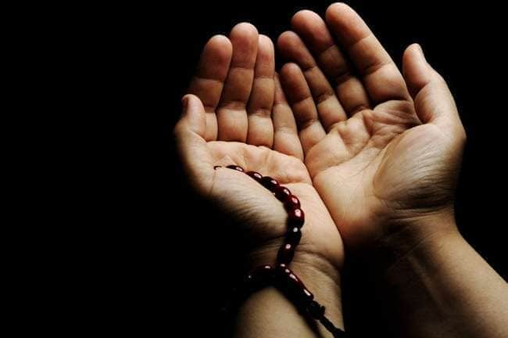
Doa Antara Dua Khutbah
آمِينَ ، يَا مُوَفِّقَ الطَّائِعِينَ
وَفِّقْنَا لِطَاعَتِكَ أَجْمَعِينَ
وَتُبْ عَلَينَا وَعَلَى المُسلِمِينَ
وَاغْفِرْ ذَنْبَ مَنْ يَقُولُ: «أَستَغْفِرُ اللهَ» الْعَظِيمَ
وَنَسْتَغْفِرُ اللهَ

Slide 29

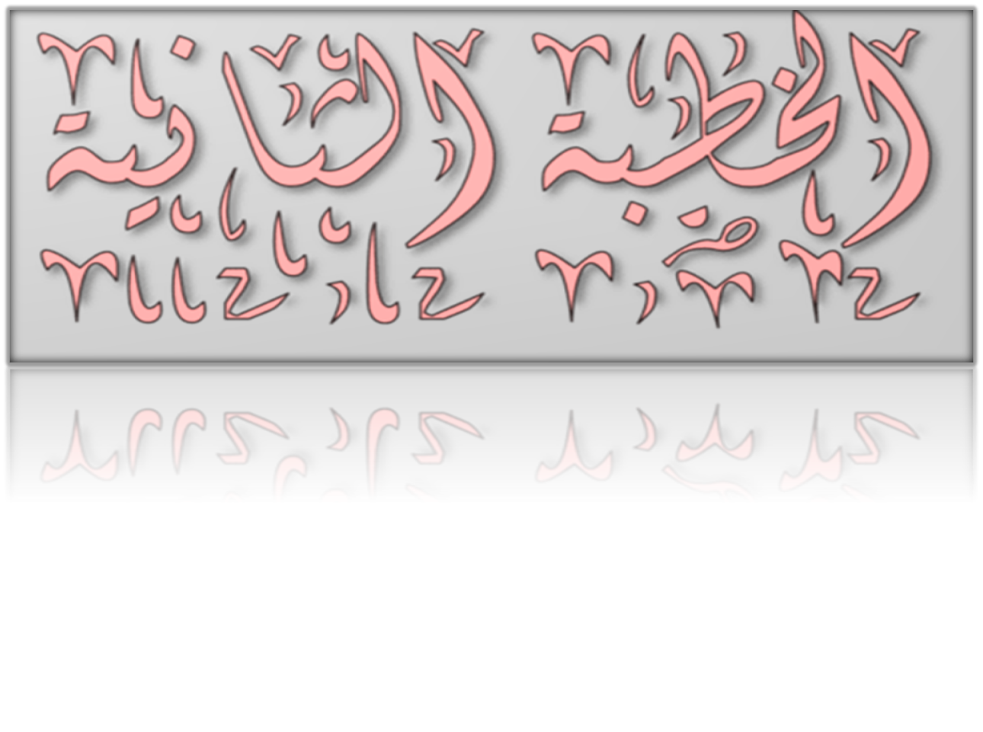


Slide 30
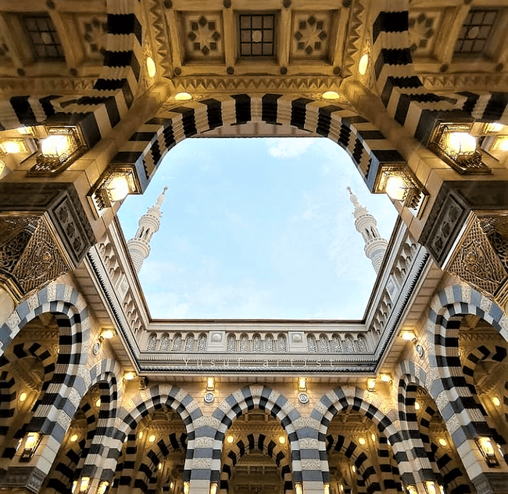

Pujian Kepada Allah S.W.T.
الْحَمْدُ لِلّٰهِ
Segala puji-pujian hanya
bagi Allah S.W.T.

Slide 31
Syahadah
وَأَشْهَدُ أَن لَّا إِلٰهَ إِلَّا اللهُ وَحْدَهُ لَا شَرِيْكَ لَهُ، وَأَشْهَدُ أَنَّ سَيِّدَنَا مُحَمَّدًا عَبْدُهُ وَرَسُوْلُهُ.
Dan aku bersaksi bahawa sesungguhnya tiada tuhan melainkan Allah, Yang Maha Esa, tiada sekutu bagi-Nya, dan juga aku bersaksi bahawa junjungan kami (Nabi) Muhammad (S.A.W) hamba-Nya dan rasul-Nya.

Slide 32
Selawat Ke Atas
Nabi Muhammad S.A.W
اللّٰهُمَّ صَلِّ وَسَلِّمْ وَبَارِكْ عَلَى سَيِّدِنَا مُحَمَّدٍ، وَعَلَى آلِهِ وَأَصْحَابِهِ أَجْمَعِيْنَ.
Ya Allah, cucurilah rahmat, kesejahteraan dan keberkatan ke atas junjungan kami (Nabi) Muhammad (S.A.W) dan ke atas keluarganya dan sekalian para Sahabatnya.

Slide 33
Seruan Taqwa
اتَّقُوا اللهَ فَقَدْ فَازَ الْمُتَّقُوْنَ
Bertaqwalah kepada Allah dengan sebenar-benarnya, sesungguhnya berjayalah orang-orang yang bertaqwa.

Slide 34
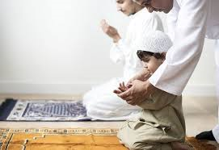
PERINGATAN
Berbaktilah kepada Allah SWT dengan sepenuh hati. Manfaatkanlah peluang kehidupan ini dengan melakukan ketaatan untuk mendapat keredaan-Nya. Ketahuilah bahawa Allah telah menjadikan hari Jumaat sebagai penghulu segala hari yang dipenuhi dengan pelbagai kelebihan .

Slide 35
Sabda Nabi SAW yang bermaksud :
”Sebaik-baik hari ialah hari Jumaat. Padanya dijadikan Nabi Adam. Padanya dimasukkan baginda ke syurga dan padanya juga dikeluarkan daripada syurga, dan tidak berlaku Kiamat melainkan pada hari Jumaat.”
(Hadis Riwayat Muslim)

Slide 36
PERINGATAN
Maka bersempena dengan hari yang mulia ini, sayugialah kita umat Islam mengambil peluang melakukan amal kebaikan seperti berniat iktikaf ketika berada dalam masjid, mengambil pengajaran daripada kandungan khutbah Jumaat, berzikir serta menunaikan solat Jumaat dengan tertib dan khusyuk.

Slide 37
PERINGATAN
Janganlah melakukan perkara yang boleh mengganggu jemaah lain sepanjang berada di masjid, kerana perbuatan tersebut dilarang dalam Islam.

Slide 38
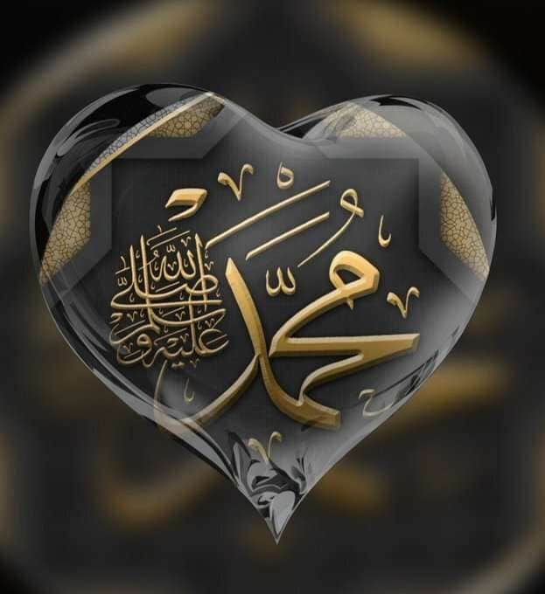
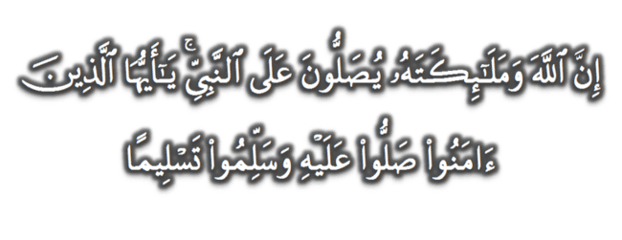
Seruan
Memperbanyakkan ucapan selawat dan salam kepada Rasulullah SAW
(Surah Al-Ahzab : Ayat 56)
“Sesungguhnya Allah Taala Dan Para MalaikatNya Sentiasa Berselawat Ke Atas Nabi (Muhammad).
Wahai Orang-orang Beriman! Berselawatlah Kamu
Ke Atasnya Serta Ucapkanlah Salam Sejahtera Dengan Penghormatan Ke Atasnya Dengan Sepenuhnya”.

Slide 39

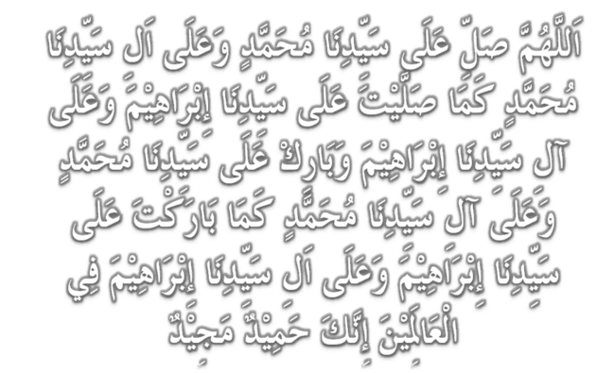
Selawat

Slide 40

DOA
اللّٰهُمَّ اغْفِرْ لِلْمُؤْمِنِيْنَ وَالْمُؤْمِنَاتِ، وَالمُسْلِمِيْنَ وَالْمُسْلِمَاتِ الأَحْيَاءِ مِنْهُمْ وَالأَمْوَات،
إِنَّكَ سَمِيْعٌ قَرِيْبٌ مُجِيْبُ الدَّعَوَات.
اللّٰهُمَّ ادْفَعْ عَنَّا الْبَلاءَ وَالْوَبَاءَ وَالْفَحْشَاءَ
مَا لا يَصْرِفُهُ غَيْرُكَ

Slide 41
DOA
اللّٰهُمَّ إِنَّا نَعُوذُ بِكَ مِنَ البَرَصِ وَالْجُنُونِ وَالْجُذَامِ وَمِن سَيِّئِ الأَسْقَامِ.
اللّٰهُمَّ اشْفِ مَرْضَانَا وَارْحَمْ مَّوْتَانَا، وَالْطُفْ بِنَا فِيمَا نَزَلَ بِنَا

Slide 42


Ya Allah…
Peliharakanlah
Kebawah Duli Yang Maha Mulia Raja Kami
Al-Wathiqu Billah Sultan Mizan Zainal Abidin Ibni Al-Marhum Sultan Mahmud
Al-Muktafi Billah Shah,
Limpahkanlah RahmatMu Untuk Baginda,
Juga Untuk Sultanah Nur Zahirah
Sultanah Terengganu
Dan Peliharakanlah Putera Puteri,
Ahli Keluarga, Keturunan dan Kerabat Baginda

Slide 43
Ya Allah…
Peliharakanlah Para Ulama’,
Semua Pembesar, Hakim-Hakim,
Pegawai Kerajaan dan Rakyat Jelata Baginda
Dari Kalangan Orang Islam dan
Mereka Yang Beriman Lelaki dan Perempuan
Di Dunia dan Akhirat Dengan Segala RahmatMu,
Wahai Allah Yang Maha Penyayang.
Ya Allah…
Peliharakanlah Juga Raja Muda Kami
Tengku Muhammad Ismail Ibni
Al-Wathiqu Billah Sultan Mizan Zainal Abidin

Slide 44
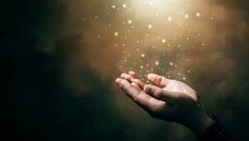
DOA
اللَّهُمَّ أَعِزَّ الإِسْلاَمَ وَالْمُسْلِمِيْنَ، وَأَذِلَّ الْمُعْتَدِيْنَ الظَّالِمِيْنَ، وَدَمِّرْ أَعْدَائَكَ أَعْدَاءَ الدِّيْنَ، وَانْصُرْنَا عَلَيْهِمْ يَا رَبَّ الْعَالَمِيْنَ
اللَّهُمَّ انْصُرْ إِخْوَانَنَا الْمُسْلِمِيْنَ وَالْمُجَاهِدِيْنَ فِيْ فَلَسْطِيْن وَفِيْ كُلِّ مَكَانٍ.

Slide 45
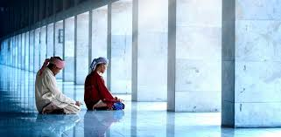
DOA …
Ya ALLAH,
Teguhkanlah Iman kami dalam menempuh segala mehnah dan ujianMu, Kekalkanlah keamanan, keselamatan dan kesejahteraan kepada negara kami Malaysia dan negeri kami Terengganu Darul Iman, Jadikan negeri kami ini negeri yang aman. Jauhi negeri kami daripada sebarang musibah, perpecahan dan huru hara.

Slide 46
DOA …
Ya ALLAH,
Cemerlangkanlah pendidikan anak-anak kami, Tambahkanlah ilmu yang bermanfaat kepada mereka, suburkanlah jiwa mereka dengan akhlak yang mulia dan terpuji, Jadikanlah anak-anak kami pemimpin dalam kalangan orang yang bertakwa.

Slide 47
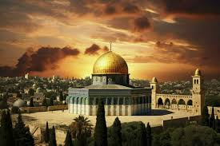
DOA …
Ya ALLAH,
Anugerahkan pertolongan dan bantuanMu untuk saudara kami di Palestin. Berikanlah ketabahan dan kekuatan kepada mereka dalam menghadapi kekejaman rejim zionis. Peliharakanlah bumi Baitul Maqdis dan seluruh saudara kami di sana.
Amin Ya Rabbal alamin

Slide 48
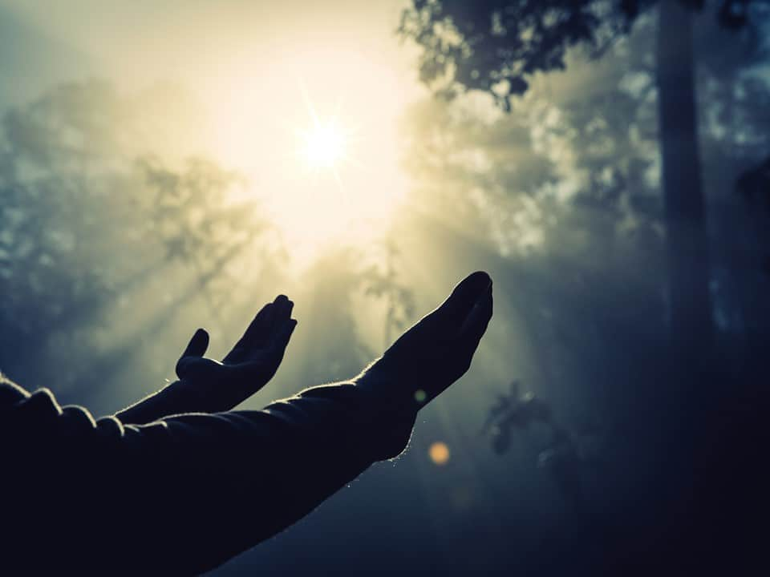
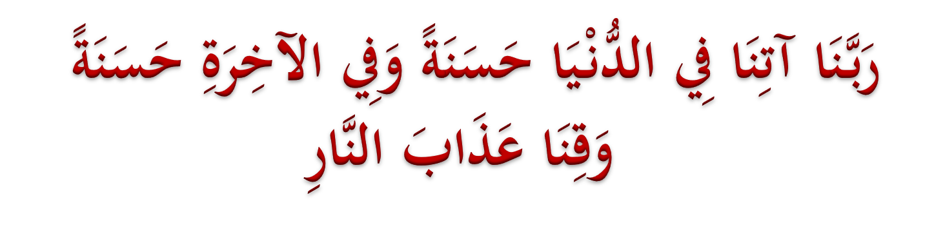
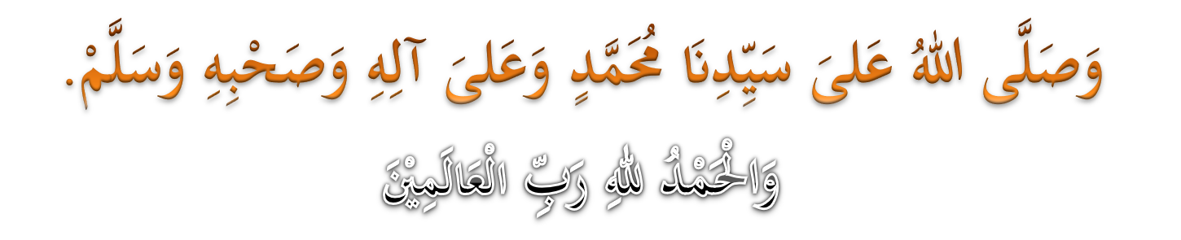
DOA PENUTUP…
Kurniakanlah Kepada Kami Kebaikan Di Dunia Dan Kebaikan Di Akhirat Serta Hindarilah Kami Dari Seksaan Neraka

Slide 49

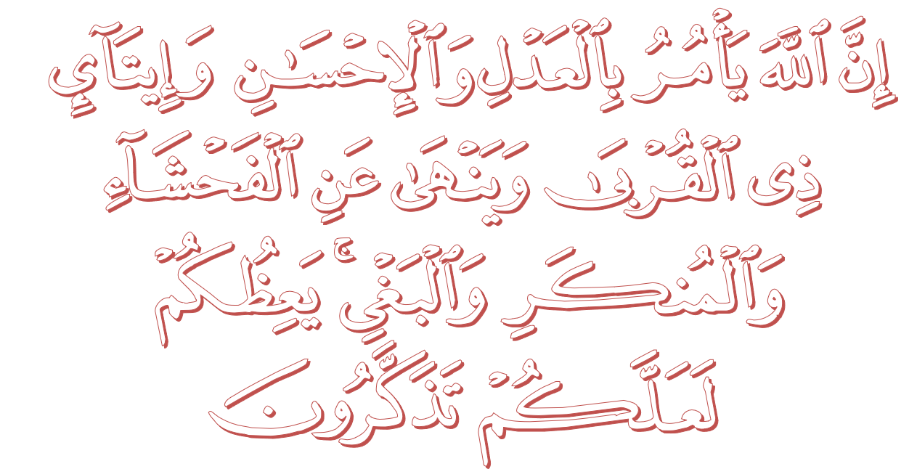
عِبَادَ اللهِ!

Slide 50
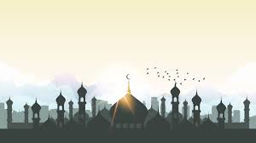
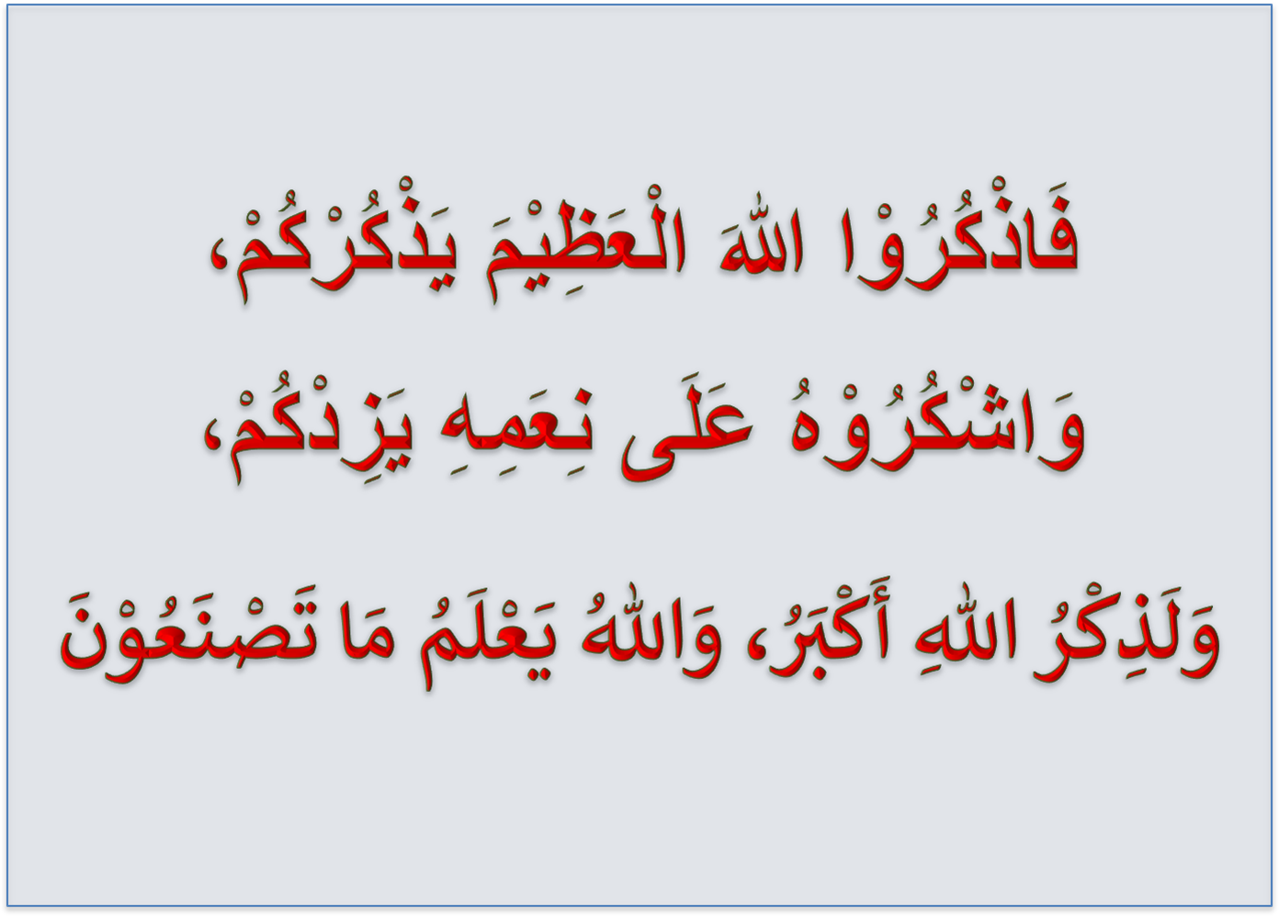

Slide 51
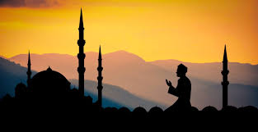
قُوْمُوْا إِلَى صَلاتِكُمْ،
يَرْحَمْكُمُ الله

